Slide 1
06-5
These materials are by the Kongki Ka Project and are made available to you under the terms of the Creative Commons Attribution ShareAlike license 4.0.
You have permission to share and redistribute these materials in any format and to make reasonable revisions and adaptations of this translation, provided that:
You include the above licence and source information.
If you redistribute these materials or create derivatives, you must distribute your contributions under the same license as the original.
The Holy Bible, Berean Standard Bible, BSB is produced in cooperation with Bible Hub, Discovery Bible, OpenBible.com, and the Berean Bible Translation Committee. This text of God's Word has been dedicated to the public domain.
Hindi text is from Free Bibles India. This translation is made available under the terms of a Creative Commons Attribution-ShareAlike 4.0 International License.

Slide 2
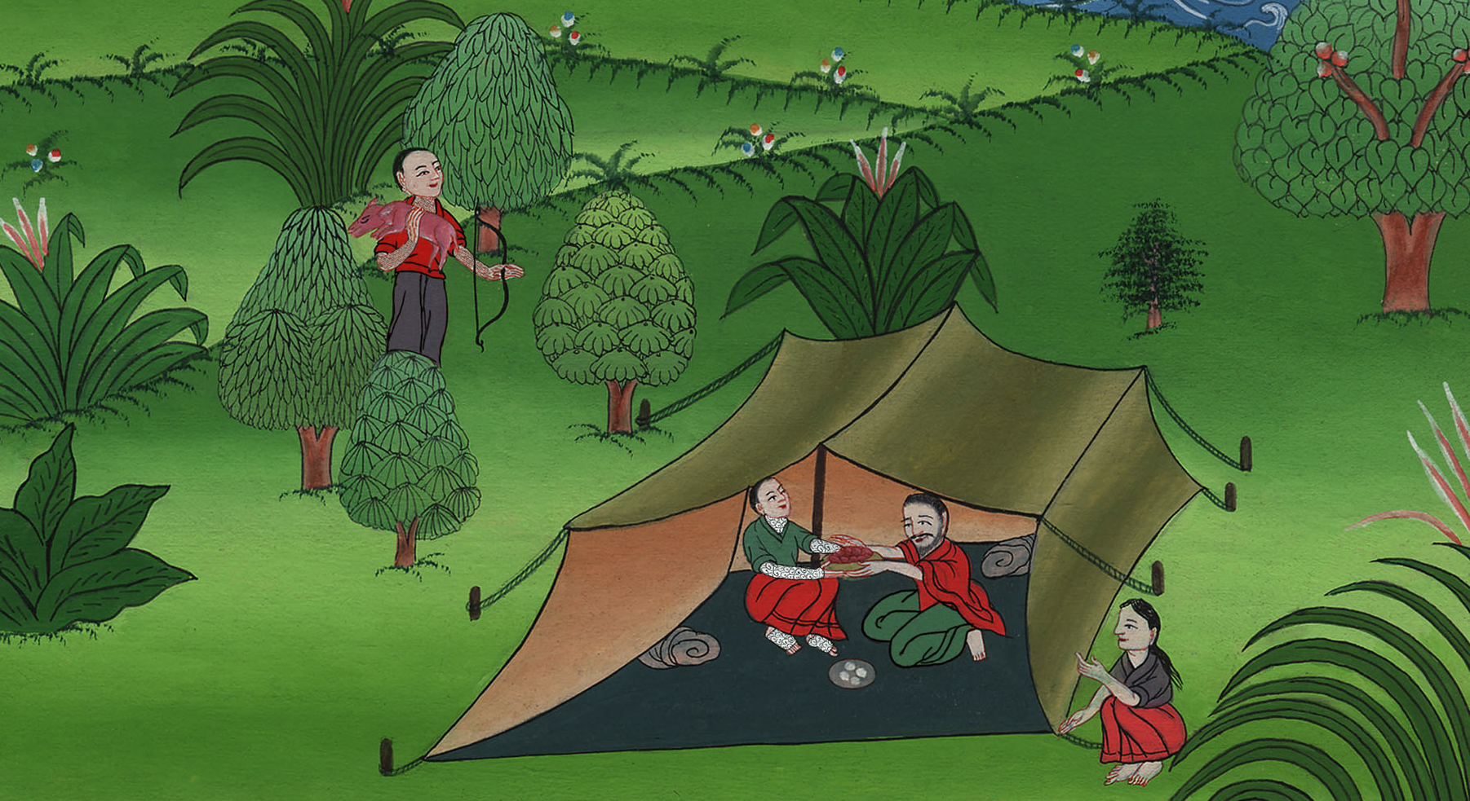
याकूब का आशीर्वाद चुराना – उत्पत्ति 27:1-46; 28:1-9
This work is licensed under a Creative Commons Attribution-ShareAlike 4.0 International License
Notes:
checked

Slide 3
Jacob steals the blessing – Genesis 27:1-46; 28:1-9
याकूब का आशीर्वाद चुराना – उत्पत्ति 27:1-46; 28:1-9

Slide 4
याकूब का आशीर्वाद चुराना – उत्पत्ति 27:1-46; 28:1-9
Notes:
Jacob steals the blessing – Gen 27:1-46; 28:1-9 (Right 3rd) ཨི་སཱག་གིས་ཡ་ཀོབ་ལ་བྱིན་རླབས་གནང་བ།

Slide 5
1When Isaac was old and his eyes were so weak that he could no longer see, he called his older son Esau and said to him, “My son.”
“Here I am,” Esau replied.
1जब यित्सहाक वृद्ध हो गये थे और उनकी आंखें इतनी कमजोर हो गईं कि वह देख नहीं सकते थे, तब उन्होंने अपने बड़े बेटे एसाव को बुलाया और कहा, “हे मेरे पुत्र.”
उन्होंने कहा, “क्या आज्ञा है पिताजी?”

Slide 6
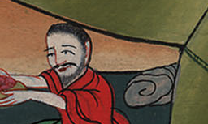
उत्पत्ति 27:1
Notes:
27 Isaac had become old. His eyes were so weak he couldn’t see anymore. One day he called for his older son Esau. He said to him, “My son.”
“Here I am,” he answered.
1ད་ཨི་སཱག་རྒས་ཏེ་མིག་གི་ནུས་པ་ཉམས་ནས་ལོང་བར་འགྱུར་བ་དང་། རང་གི་བུ་རྒན་པ་ཨེ་སའོ་ལ་འབོད་ཅིང་ཁོ་ལ།
ངའི་བུ། ཨེ་སའོས། ལགས་ང་འདིར་ཡོད་ཅེས་ཞུས་སོ།

Slide 7
2“Look,” said Isaac, “I am now old, and I do not know the day of my death.
2 उसने कहा, “सुन, मैं तो बूढ़ा हो गया हूँ, और नहीं जानता कि मेरी मृत्यु का दिन कब होगा

Slide 8
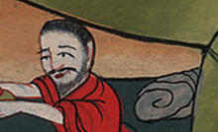
उत्पत्ति 27:2
Notes:
² Isaac said, “I’m an old man now. And I don’t know when I’ll die
2ཨི་སཱག་གིས་བལྟོས་ཤིག་ང་རྒས་ཡོད་པ་དང་མགྱོགས་པོ་ཤི་གྲབ་ཡོད།

Slide 9
3Take your weapons—your quiver and bow—and go out into the field to hunt some game for me.
3 इसलिए अब तू अपना तरकश और धनुष आदि हथियार लेकर मैदान में जा, और मेरे लिये अहेर कर ले आ।

Slide 10
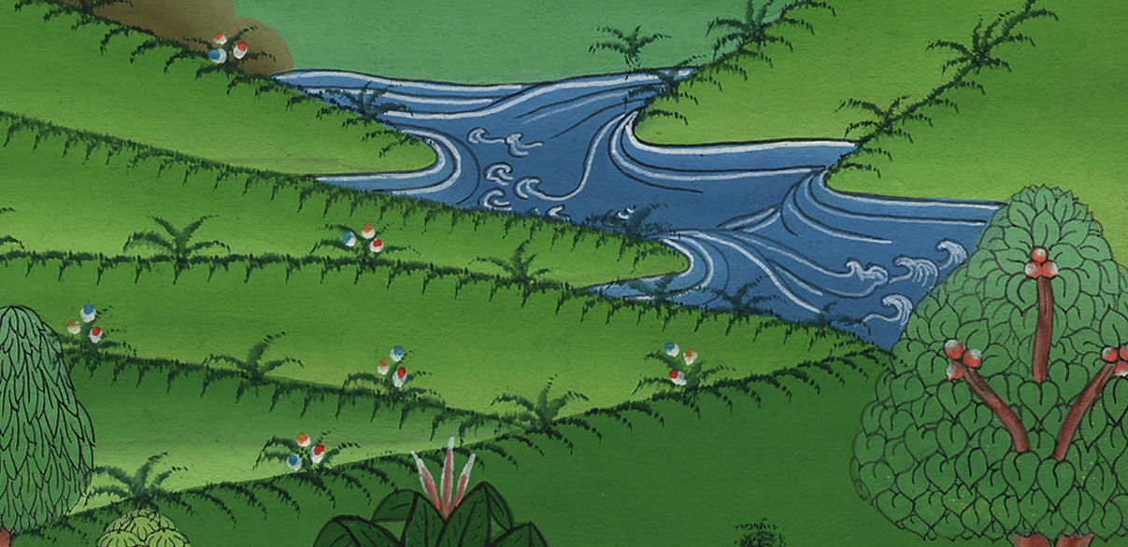
उत्पत्ति 27:3
Notes:
³ Now then, get your weapons. Get your bow and arrows. Go out to the open country. Hunt some wild animals for me.
3ད་ཁྱོད་ཀྱི་མདའ་གཞུ་དེ་འཁྱེར་ནས་ནགས་ཀྱི་ནང་དུ་སོང་ཏེ་ངའི་ཆེད་དུ་རི་དྭགས་ཤིག་འཁྱེར་ཤོག

Slide 11
4Then prepare a tasty dish that I love and bring it to me to eat, so that I may bless you before I die.”
4 तब मेरी रूचि के अनुसार स्वादिष्ट भोजन बनाकर मेरे पास ले आना, कि मैं उसे खाकर मरने से पहले तुझे जी भरकर आशीर्वाद दूँ।”

Slide 12
उत्पत्ति 27:4
Notes:
⁴ Prepare for me the kind of tasty food I like. Bring it to me to eat. Then I’ll give you my blessing before I die.”
4ངས་ཟ་འདོད་པས་ཁ་ཟས་དེ་བཟོས་ནས་ངའི་རྩར་འཁྱེར་ཤོག། ངས་ཁ་ཟས་དེ་ཟ་བའི་རྗེས་སུ་ང་མ་ཤི་བའི་སྔོན་དུ་ངའི་བྱིན་རླབས་མཐའ་མ་དེ་སྤྲད་པར་བྱའོ་ཞེས་སྨྲས་སོ།

Slide 13
5Now Rebekah was listening to what Isaac told his son Esau. So when Esau went into the field to hunt game and bring it back,
5 तब एसाव अहेर करने को मैदान में गया। जब इसहाक एसाव से यह बात कह रहा था, तब रिबकाa सुन रही थी।

Slide 14
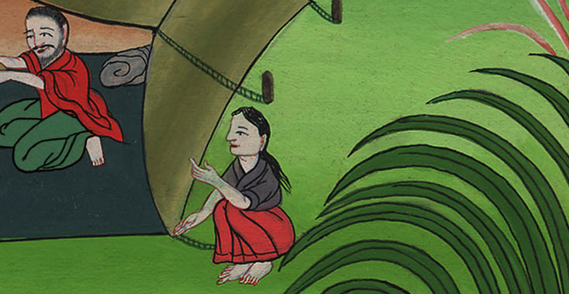
उत्पत्ति 27:5
Notes:
⁵ Rebekah was listening when Isaac spoke to his son Esau. Esau left for the open country. He went to hunt for a wild animal and bring it back.
5ཨི་སཱག་གིས་ཨེ་སའོ་མཉམ་དུ་གཏམ་བཤད་པའི་སྐབས་རེ་བྷེ་ཀས་ཉན་ནས་བསྡད་ཡོད་དོ། དེར་བརྟེན་ཨེ་སའོས་རི་དྭགས་བསད་ཕྱིར་སོང་བའི་སྐབས་སུ།

Slide 15
6Rebekah said to her son Jacob, “Behold, I overheard your father saying to your brother Esau,
6 इसलिए उसने अपने पुत्र याकूब से कहा, “सुन, मैंने तेरे पिता को तेरे भाई एसाव से यह कहते सुना है,

Slide 16
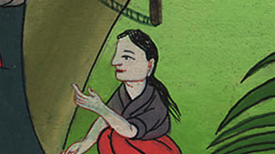
उत्पत्ति 27:6
Notes:
⁶ Then Rebekah said to her son Jacob, “Look, I heard your father speaking to your brother Esau.
6མོས་ཡ་ཀོབ་ལ་འབོད་ནས་ཁོ་ལ་སྨྲས་པ། ཁྱོད་ཀྱི་ཕས་ཨེ་སའོ་ལ།

Slide 17
8Now, my son, listen to my voice and do exactly as I tell you.
8 इसलिए अब, हे मेरे पुत्र, मेरी सुन, और यह आज्ञा मान,

Slide 18
उत्पत्ति 27:8
Notes:
⁸ Rebekah continued, “My son, listen carefully. Do what I tell you.
8ད་ངའི་བུ་ངའི་གཏམ་ལ་ཉོན་ཞིག་དང་། ངས་སྨྲས་པ་ལྟར་བྱོས་ཤིག།

Slide 19
9Go out to the flock and bring me two choice young goats, so that I can make them into a tasty dish for your father—the kind he loves.
9 कि बकरियों के पास जाकर बकरियों के दो अच्छे-अच्छे बच्चे ले आ; और मैं तेरे पिता के लिये उसकी रूचि के अनुसार उनके माँस का स्वादिष्ट भोजन बनाऊँगी।

Slide 20
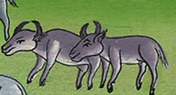
उत्पत्ति 27:9
Notes:
⁹ Go out to the flock. Bring me two of the finest young goats. I will prepare tasty food for your father. I’ll make it just the way he likes it.
9སོང་ནས་ཁྱུའི་ནང་ནས་ར་གཞོན་པ་རྒྱགས་པ་གཉིས་འཁྲིད་ཤོག་དང་། ངས་ཁྱོད་ཀྱི་ཕ་ལ་འདོད་པའི་ཁ་ཟས་བཙོས་ནས་སྤྲོད་རྒྱུ་ཡིན།

Slide 21
10Then take it to your father to eat, so that he may bless you before he dies.”
10 तब तू उसको अपने पिता के पास ले जाना, कि वह उसे खाकर मरने से पहले तुझको आशीर्वाद दे।”

Slide 22
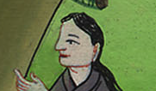
उत्पत्ति 27:10
Notes:
¹⁰ I want you to take it to your father to eat. Then he’ll give you his blessing before he dies.”
10ཁ་ཟས་དེ་ཁྱོད་ཀྱིས་ཕ་ལ་འཁྱེར་ནས་སྤྲོད་ཅིག་དང་། ཁོང་གི་ཟས་ནས་མ་གྲོངས་པའི་སྔོན་དུ་ཁྱོད་ལ་བྱིན་རླབས་གནང་ཡོང་ཞེས་ལབ་བོ།

Slide 23
11Jacob answered his mother Rebekah, “Look, my brother Esau is a hairy man, but I am smooth-skinned.
11 याकूब ने अपनी माता रिबका से कहा, “सुन, मेरा भाई एसाव तो रोंआर पुरुष है, और मैं रोमहीन पुरुष हूँ।

Slide 24
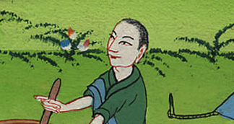
उत्पत्ति 27:11
Notes:
¹¹ Jacob said to his mother Rebekah, “My brother Esau’s body is covered with hair. But my skin is smooth.
11འོན་ཀྱང་ཡ་ཀོབ་ཀྱིས་མ་ལ། ཨེ་སའོ་ནི་སྤུ་ཅན་ཡིན་པ་ཁྱེད་ཀྱིསཤེས་ཀྱི་ཡོད། ངའི་ལུས་ནི་འཇམ་པོ་ཡིན།

Slide 25
12What if my father touches me? Then I would be revealed to him as a deceiver, and I would bring upon myself a curse rather than a blessing.”
12 कदाचित् मेरा पिता मुझे टटोलने लगे, तो मैं उसकी दृष्टि में ठग ठहरूँगा; और आशीष के बदले श्राप ही कमाऊँगा।”

Slide 26
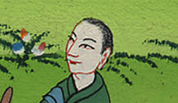
उत्पत्ति 27:12
Notes:
¹² What if my father touches me? He would know I was trying to trick him. He would curse me instead of giving me a blessing.”
12གལ་ཏེ་ངའི་ཡབ་ཀྱིས་ང་ལ་འཆང་ན་ང་མགོ་བསྐོར་མཁན་དུ་འགྱུར་ཏེ། བྱིན་རླབས་ཀྱི་ཚབ་ཏུ་ང་ལ་དམོད་པ་ཞིག་འཕོག་ཡོང་ཞེས་སྨྲས་སོ།

Slide 27
15And Rebekah took the finest clothes in the house that belonged to her older son Esau, and she put them on her younger son Jacob.
15 तब रिबका ने अपने पहलौठे पुत्र एसाव के सुन्दर वस्त्र, जो उसके पास घर में थे, लेकर अपने छोटे पुत्र याकूब को पहना दिए।

Slide 28
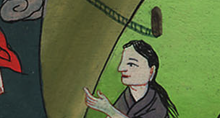
उत्पत्ति 27:15
Notes:
¹⁵ The clothes of her older son Esau were in her house. She took Esau’s best clothes and put them on her younger son Jacob.
15ཨ་མས་ནང་ལ་བཞག་ཡོད་པའི་ཨེ་སའོའི་གོས་ལེགས་པ་ཞིག་ཡ་ཀོབ་ལ་བསྐོན་སྟེ།

Slide 29
16She also put the skins of the young goats on his hands and on the smooth part of his neck.
16 और बकरियों के बच्चों की खालों को उसके हाथों में और उसके चिकने गले में लपेट दिया।

Slide 30
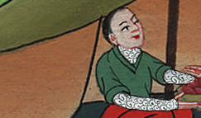
उत्पत्ति 27:16
Notes:
¹⁶ She covered his hands with the skins of the goats. She also covered the smooth part of his neck with them.
16རའི་ལྤགས་པ་ཞིག་ཁོའིལག་པ་དང་མཇིང་པར་བཏུམས་ནས།

Slide 31
17Then she handed her son Jacob the tasty food and bread she had made.
17 और वह स्वादिष्ट भोजन और अपनी बनाई हुई रोटी भी अपने पुत्र याकूब के हाथ में दे दी।

Slide 32
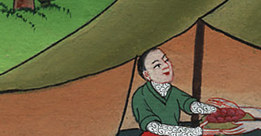
བཀོད་པ 27:17
उत्पत्ति 27:17
Notes:
¹⁷ Then she handed to her son Jacob the tasty food and the bread she had made.
17ཨ་མས་ཁ་ཟས་ཞིམ་པོ་དེ་དང་མཉམ་དུ་བསྲེག་པས་བག་ལེབ་དེ་ཁོ་ལ་སྤྲད་དོ།

Slide 33
18So Jacob went to his father and said, “My father.”
“Here I am!” he answered. “Which one are you, my son?”
18 तब वह अपने पिता के पास गया, और कहा, “हे मेरे पिता,” उसने कहा, “क्या बात है? हे मेरे पुत्र, तू कौन है?”

Slide 34
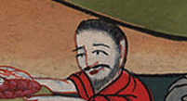
उत्पत्ति 27:18
Notes:
¹⁸ He went to his father and said, “My father.”
“Yes, my son,” Isaac answered. “Who is it?”
18དེ་ནས་ཡ་ཀོབ་རང་གི་ཕའི་རྩར་སོང་ནས་ཕ་ལ། ངའི་ཡབ་ལགས་ཞུས་པ་དང་།
ཕས་ཁོ་ལ། བུ་ཁྱོད་རྒན་པ་ཡིན་ནམ་ཡང་ན་ཆུང་བ་དེ་ཡིན་ནམ་ཞེས་དྲིས་པས།

Slide 35
19Jacob said to his father, “I am Esau, your firstborn. I have done as you told me. Please sit up and eat some of my game, so that you may bless me.”
19 याकूब ने अपने पिता से कहा, “मैं तेरा जेठा पुत्र एसाव हूँ। मैंने तेरी आज्ञा के अनुसार किया है; इसलिए उठ और बैठकर मेरे अहेर के माँस में से खा, कि तू जी से मुझे आशीर्वाद दे।”

Slide 36
उत्पत्ति 27:19
Notes:
¹⁹ Jacob said to his father, “I’m your oldest son Esau. I’ve done as you told me. Please sit up. Eat some of my wild meat. Then give me your blessing.”
19ཡ་ཀོབ་ཀྱིས། ང་ཁྱེད་ཀྱི་བུ་རྒན་པ་ཨེ་སའོ་ཡིན། ཁྱེད་ཀྱི་གསུངས་པ་ལྟར་ངས་བྱས་ཡོད་པས། ད་ཁྱེད་བཞེངས་ཏེ་ངས་ཁྱེད་རང་གི་ཆེད་དུ་འཁྱེར་ཡོང་བའི་ཤ་དེ་བཞེས་ནས་ང་ལ་བྱིན་རླབས་གནང་ཞིག་ཅེས་ཞུས་པས།

Slide 37
21Then Isaac said to Jacob, “Please come closer so I can touch you, my son. Are you really my son Esau, or not?”
21 फिर इसहाक ने याकूब से कहा, “हे मेरे पुत्र, निकट आ, मैं तुझे टटोलकर जानूँ, कि तू सचमुच मेरा पुत्र एसाव है या नहीं।”

Slide 38
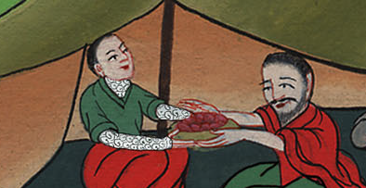
उत्पत्ति 27:21
Notes:
²¹ Then Isaac said to Jacob, “Come near so I can touch you, my son. I want to know whether you really are my son Esau.”
21ཨི་སཱག་གིས་ཡ་ཀོབ་ལ། ཁྱོད་ངའི་ཉེ་བར་ཤོག་ཅིག་དང་། ཁྱོད་ཨེ་སའོ་ཡིན་མིན་ངས་འཆང་བར་བྱ་ཞེས་གསུངས་པ་དང་།

Slide 39
22So Jacob came close to his father Isaac, who touched him and said, “The voice is the voice of Jacob, but the hands are the hands of Esau.”
22 तब याकूब अपने पिता इसहाक के निकट गया, और उसने उसको टटोलकर कहा, “बोल तो याकूब का सा है, पर हाथ एसाव ही के से जान पड़ते हैं।”

Slide 40
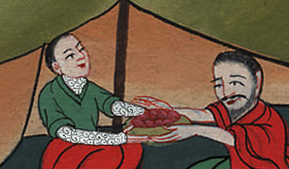
उत्पत्ति 27:22
Notes:
²² Jacob went close to his father. Isaac touched him and said, “The voice is the voice of Jacob. But the hands are the hands of Esau.”
22ཡ་ཀོབ་ཕའི་ཉེ་བར་སོང་ཏེ་ཨི་སཱག་གིས་འཆང་བས། ཁྱོད་ཀྱི་སྐད་ནི་ཡ་ཀོབ་ཀྱི་སྐད་ལྟར་འདྲ་བས་ལག་པ་ནི་ཨེ་སའོའི་ལག་པ་ལྟར་འདྲ་ཞེས་གསུངས་སོ།

Slide 41
23Isaac did not recognize him, because his hands were hairy like those of his brother Esau; so he blessed him.
23 और उसने उसको नहीं पहचाना, क्योंकि उसके हाथ उसके भाई के से रोंआर थे। अतः उसने उसको आशीर्वाद दिया।

Slide 42
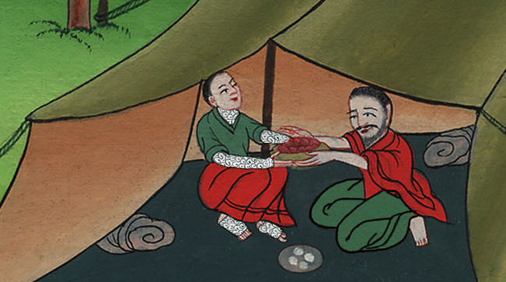
उत्पत्ति 27:23
Notes:
²³ Isaac didn’t recognize Jacob. Jacob’s hands were covered with hair like those of his brother Esau. So Isaac blessed him.
23འོན་ཀྱང་ཁོ་ཡ་ཀོབ་ཡིན་པ་ཁོང་གི་ངོ་མ་ཤེས་སོ། གང་ལ་ཟེར་ན། ཁོའི་ལག་པ་ནི་སྤུ་ཅན་ཨེ་སའོའི་ལག་པ་ལྟར་ཡོད་པའོ། ཁོང་གིས་བྱིན་རླབས་སྤྲད་གྲབ་སྐབས་སུ།

Slide 43
30As soon as Isaac had finished blessing him and Jacob had left his father’s presence, his brother Esau returned from the hunt.
30 जैसे ही यह आशीर्वाद इसहाक याकूब को दे चुका, और याकूब अपने पिता इसहाक के सामने से निकला ही था, कि एसाव अहेर लेकर आ पहुँचा।

Slide 44
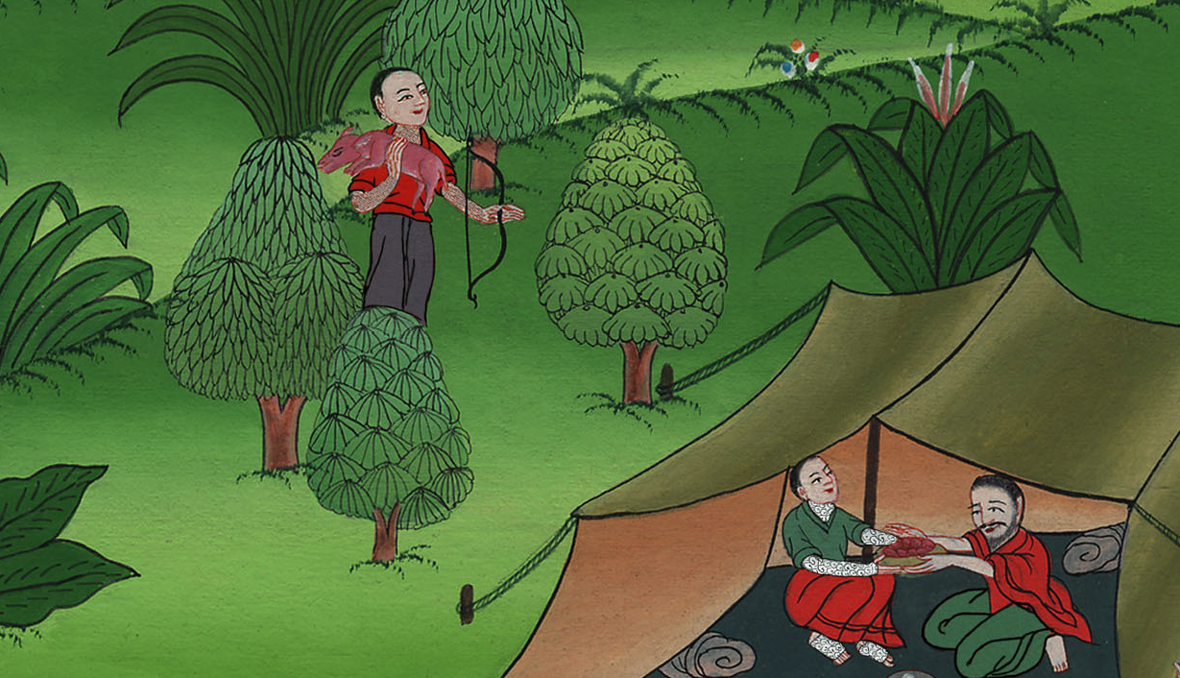
उत्पत्ति 27:30
Notes:
³⁰ When Isaac finished blessing him, Jacob left his father. Just then his brother Esau came in from hunting.
30ཨི་སཱག་གིས་བྱིན་རླབས་དེ་དག་ཡ་ཀོབ་ལ་གནང་ཚར་བའི་རྗེས་སུ། ཡ་ཀོབ་ཐོན་མ་ཐག་ཏུ་ཁོའི་ཨ་ཇོ་རྒན་པ་ཨེ་སའོས་རི་དྭགས་བསད་དེ་ལོག་འོང་ངོ་།

Slide 45
31He too made some tasty food, brought it to his father, and said to him, “My father, sit up and eat of your son’s game, so that you may bless me.”
31 तब वह भी स्वादिष्ट भोजन बनाकर अपने पिता के पास ले आया, और उसने कहा, “हे मेरे पिता, उठकर अपने पुत्र के अहेर का माँस खा, ताकि मुझे जी से आशीर्वाद दे।”

Slide 46
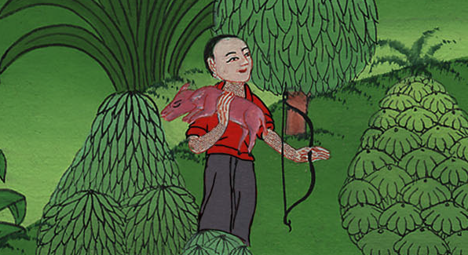
उत्पत्ति 27:31
Notes:
³¹ He too prepared some tasty food. He brought it to his father. Then Esau said to him, “My father, please sit up. Eat some of my wild meat. Then give me your blessing.”
31ཁོས་ཀྱང་ཁ་ཟས་ཞིམ་པོ་ཞིག་བཟོས་ཏེ་རང་གི་ཕ་ལ་འཁྱེར་ཡོང་ནས། ངའི་པ་ལགས། ད་ཁྱེད་རང་བཞེངས་ཏེ་ངས་བཟོས་པའི་ཁ་ཟས་བཞེས་པའི་རྗེས་སུ་ང་ལ་བྱིན་རླབས་གནོང་ཞིག་ཞུས་པ་དང་།

Slide 47
32But his father Isaac replied, “Who are you?”
“I am Esau, your firstborn son,” he answered.
32 उसके पिता इसहाक ने पूछा, “तू कौन है?” उसने कहा, “मैं तेरा जेठा पुत्र एसाव हूँ।”

Slide 48
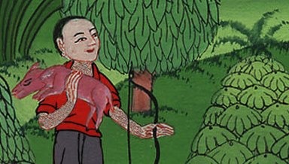
उत्पत्ति 27:32
Notes:
³² His father Isaac asked him, “Who are you?”
“I’m your son,” he answered. “I’m Esau, your oldest son.”
32ཁྱོད་སུ་ཡིན་ནམ་ཞེས་ཨི་སཱག་གིས་དྲིས་པས།
ང་ཁྱེད་ཀྱི་བུ་རྒན་པ་ཨེ་སའོ་ཡིན་ཞེས་སྨྲས་པ་དང་།

Slide 49
33Isaac began to tremble violently and said, “Who was it, then, who hunted the game and brought it to me? Before you came in, I ate it all and blessed him—and indeed, he will be blessed!”
33 तब इसहाक ने अत्यन्त थरथर काँपते हुए कहा, “फिर वह कौन था जो अहेर करके मेरे पास ले आया था, और मैंने तेरे आने से पहले सब में से कुछ कुछ खा लिया और उसको आशीर्वाद दिया? वरन् उसको आशीष लगी भी रहेगीb।”

Slide 50
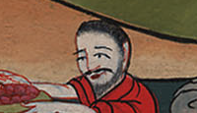
उत्पत्ति 27:33
Notes:
³³ Isaac began to shake all over. He said, “Then who hunted a wild animal and brought it to me? I ate it just before you came. I gave him my blessing. And he will certainly be blessed!”
33ཨི་སཱག་ལུས་འདར་ཞིང་། རི་དྭགས་ཤིག་བསད་ནས་ང་ལ་སྟེར་བའི་མི་དེ་སུ་ཡིན་ནམ། ཁྱོད་མ་ཡོང་བའི་སྔོན་དུ་ཁོས་སྤྲད་པའི་ཁ་ཟས་ཟས་ནས་ངས་ཁོ་ལ་མཐའ་མའི་བྱིན་རླབས་དེ་སྤྲད་ཚར་བས། དེར་བརྟེན་དེ་ནི་རྒྱུན་དུ་ཁོ་ལ་བདག་པ་ཡིན་ཞེས་གསུངས་སོ།

Slide 51
34When Esau heard his father’s words, he let out a loud and bitter cry and said to his father, “Bless me too, O my father!”
34 अपने पिता की यह बात सुनते ही एसाव ने अत्यन्त ऊँचे और दुःख भरे स्वर से चिल्लाकर अपने पिता से कहा, “हे मेरे पिता, मुझ को भी आशीर्वाद दे!”

Slide 52
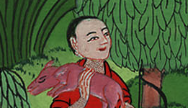
उत्पत्ति 27:34
Notes:
³⁴ Esau heard his father’s words. Then he yelled loudly and bitterly. He said to his father, “Bless me! Bless me too, my father!”
34ཨེ་སའོས་དེ་ཐོས་པའི་རྗེས་སུ་ཤིན་ཏུ་ངུས་ཤིང་ཕ་ལ། ང་ལའང་བྱིན་རླབས་ཤིག་གནང་རོགས་ཞུས་པས།

Slide 53
35But Isaac replied, “Your brother came deceitfully and took your blessing.”
35 उसने कहा, “तेरा भाई धूर्तता से आया, और तेरे आशीर्वाद को लेकर चला गया।”

Slide 54
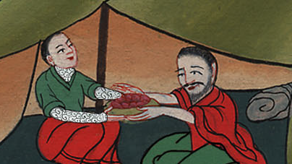
उत्पत्ति 27:35
Notes:
³⁵ But Isaac said, “Your brother came and tricked me. He took your blessing.”
35ཨི་སཱག་གིས་ཁོ་ལ། ཁྱོད་ཀྱི་སྤུན་ཡོང་ནས་ང་ལ་མགོ་བསྐོར་བཏང་ཞིང་ཁྱོད་ཀྱི་བྱིན་རླབས་ཚང་མ་འཕྲོག་སོང་ཞེས་གསུངས་སོ།

Slide 55
41Esau held a grudge against Jacob because of the blessing his father had given him. And Esau said in his heart, “The days of mourning for my father are at hand; then I will kill my brother Jacob.”
41 एसाव ने तो याकूब से अपने पिता के दिए हुए आशीर्वाद के कारण बैर रखा; और उसने सोचा, “मेरे पिता के अन्तकाल का दिन निकट है, फिर मैं अपने भाई याकूब को घात करूँगा।”

Slide 56
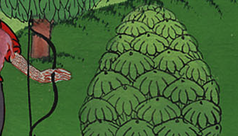
उत्पत्ति 27:41
Notes:
⁴¹ Esau was angry with Jacob. He was angry because of the blessing his father had given to Jacob. He said to himself, “The days of sorrow over my father’s death are near. Then I’ll kill my brother Jacob.”
41ཕས་ཡ་ཀོབ་ལ་བྱིན་རླབས་སྤྲད་པའི་རྐྱེན་གྱིས་ཨེ་སའོས་ཡ་ཀོབ་ལ་སྡང་པོ་བྱས་སོ། ཕ་གྲོངས་པའི་མྱ་ངན་གྱི་ཉིན་མོ་དེ་ཉེ་བར་ཡོད་པ་དང་། དེའི་རྗེས་སུ་ངས་ཡ་ཀོབ་ལ་གསོད་པར་བྱ་ཞེས་བསམ་མོ།

Slide 57
42When the words of her older son Esau were relayed to Rebekah, she sent for her younger son Jacob and told him, “Look, your brother Esau is consoling himself by plotting to kill you.
42 जब रिबका को अपने पहलौठे पुत्र एसाव की ये बातें बताई गईं, तब उसने अपने छोटे पुत्र याकूब को बुलाकर कहा, “सुन, तेरा भाई एसाव तुझे घात करने के लिये अपने मन में धीरज रखे हुए है।

Slide 58
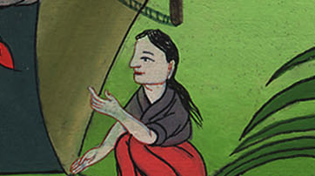
उत्पत्ति 27:42
Notes:
⁴² Rebekah was told what her older son Esau had said. So she sent for her younger son Jacob. She said to him, “Your brother Esau is planning to get back at you by killing you.
42འོན་ཀྱང་ཨེ་སའོས་འཆར་གཞིའི་སྐོར་ལ་རེ་བྷེ་ཀས་ཐོས་མ་ཐག་ཏུ་མོས་ཡ་ཀོབ་འབོད་ཅིང་ཁོ་ལ། ཁྱོད་ཀྱི་ཨ་ཇོ་ཨེ་སའོས་ཁྱོད་ལ་བསད་ནས་དགྲ་ཤ་ལེན་པའི་འཆར་གཞི་བྱེད་བཞིན་ཡོད་པས།

Slide 59
43So now, my son, obey my voice and flee at once to my brother Laban in Haran.
43 इसलिए अब, हे मेरे पुत्र, मेरी सुन, और हारान को मेरे भाई लाबान के पास भाग जा;

Slide 60
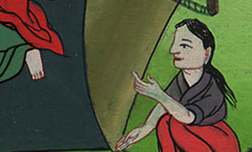
उत्पत्ति 27:43
Notes:
⁴³ Now then, my son, do what I say. Run away at once to my brother Laban in Harran.
43ད་བུ་ངའི་གཏམ་ལ་ཉོན་ཞིག། ད་ཁྱོད་མྱུར་དུ་ཡུལ་ཧ་རན་དུ་ངའི་ཨ་ཇོ་ལ་བན་གྱི་རྩར་སོང་ཞིག

Slide 61
44Stay with him for a while, until your brother’s fury subsides—
44 और थोड़े दिन तक, अर्थात् जब तक तेरे भाई का क्रोध न उतरे तब तक उसी के पास रहना।

Slide 62
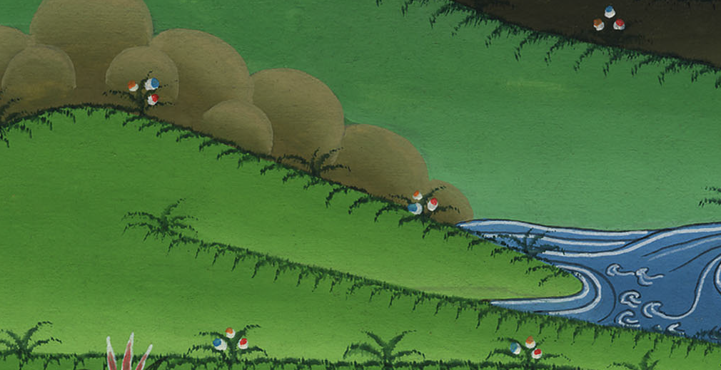
उत्पत्ति 27:44
Notes:
⁴⁴ Stay with him until your brother’s anger calms down.
44ཨ་ཇོ་ཨེ་སའོའི་ཁོང་ཁྲོ་མ་ཞི་བར་དུ་དེར་སྡོད་ཅིག

Slide 63
28:2“Go at once to Paddan-aram, to the house of your mother’s father Bethuel, and take a wife from among the daughters of Laban, your mother’s brother.
28:2 पद्दनराम में अपने नाना बतूएल के घर जाकर वहाँ अपने मामा लाबान की एक बेटी को ब्याह लेना।

Slide 64
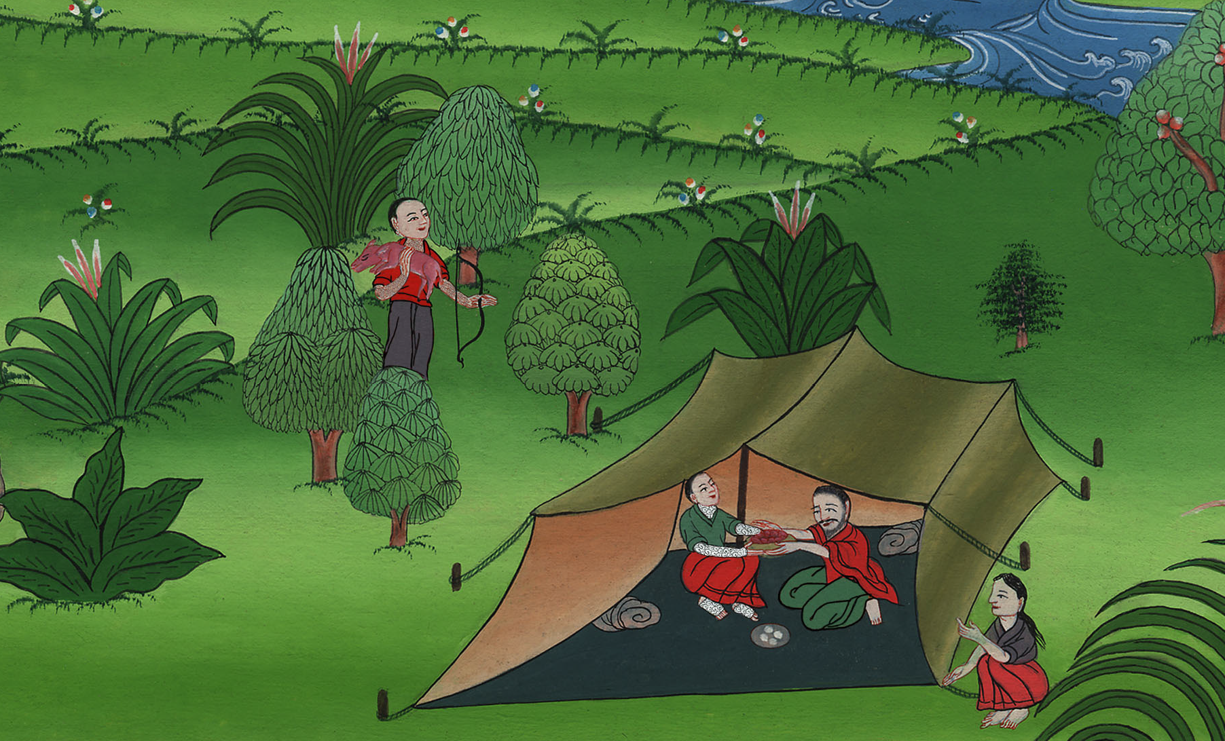
उत्पत्ति 28:2
Notes:
² Go at once to Paddan Aram. Go to the house of your mother’s father Bethuel. Find a wife for yourself there. Take her from among the daughters of your mother’s brother Laban.
2འོན་ཀྱང་ཡུལ་མེ་སོ་པོ་ཊ་མི་ཡ་རུ་སོང་ཏེ། ཁྱོད་ཀྱི་པོ་ལགས་བེ་ཐུ་ཨེལ་གྱི་མི་བརྒྱུད་ནང་ནས་ཁྱོད་ཀྱི་ཨ་ཞང་ལ་བན་གྱི་བུ་མོ་གཅིག་དང་ཆང་ས་རྒྱོབ་ཅིག

